Slide 1
Формирование регулятивных универсальных учебных действий целеполагания и планирования
у младших школьников на уроках математики
Выполнила:
студентка 482 группы
Сорокина Светлана Владимировна
Научный руководитель:
Д.п.н.,Профессор кафедры МЕ и МПМиЕ
Попова Ада Андреевна

Slide 2
противоречие
Необходимость формирования регулятивных универсальных учебных действий
целеполагания и планирования
и недостаточность проработанности методики формирования
этих универсальных действий
в урочной деятельности
у младших школьников

Slide 3
Цель работы:
Конкретизация методики формирования регулятивных универсальных учебных действий целеполагания и планирования
у младших школьников
на уроках математики и
разработка условия эффективного внедрения методики
в школу №1 г. Советский

Slide 4
Задачи:
Выполнить обзорно-аналитические исследования
психолого-педагогической литературы по теме
исследования
Изучить возможности методики формирования
регулятивных универсальных учебных действий
целеполагания и планирования в младшем школьном
возрасте на уроках математики и выявить условия
её эффективного использования на уроках математики
Разработать систему уроков по формированию
регулятивных универсальных учебных действий
целеполагания и планирования младших школьников
на уроках математики
Провести опытно-экспериментальную работу по
проверке эффективности системы уроков по
формированию регулятивных универсальных учебных
действий целеполагания и планирования в
Образовательной системе «Школа-2100»

Slide 5
Объект исследования:
процесс формирования регулятивных
универсальных учебных действий
целеполагания и планирования
младших школьников
Предмет исследования:
формирование регулятивных универсальных учебных действий целеполагания и планирования
у младших школьников на уроках математики в Образовательной системе «Школа - 2100»

Slide 6
Уровень сформированности РУУД
целеполагания и планирования на констатирующем этапе

Slide 7
Сравнительная диаграмма уровней сформированности
РУУД целеполагания и планирования
на констатирующем и промежуточном этапе

Slide 8
Уровень сформированности РУУД
целеполагания и планирования
на контрольном этапе

Slide 9
Сравнительная диаграмма уровней сформированности
РУУД целеполагания и планирования
на констатирующем и контрольном этапе

Slide 10
Результаты автоматического расчета Критерий Фишера
действие целеполагания
Ось значимости
Этапы эксперимента | "Есть эффект": задача решена | "Нет эффекта": задача не решена | Всего
 | Количество испытуемых, чел.(%) | Количество испытуемых, чел.(%)
Констатирующий эксперимент | 7 (29.2%) | 17 (70.8%) | 24 (100%)
Контрольный эксперимент | 15 (62.5%) | 9 (37.5%) | 24 (100%)
зона зона
незначимости значимости
1, 64 2,31 2,359

Slide 11
Результаты автоматического расчета Критерий Фишера
действие планирования
Этапы эксперимента | "Есть эффект": задача решена | "Нет эффекта": задача не решена | Всего
 | Количество испытуемых, чел.(%) | Количество испытуемых, чел.(%)
Констатирующий эксперимент | 5 (20.8%) | 19 (79.2%) | 24 (100%)
Контрольный эксперимент | 13 (54.2%) | 11 (45.8%) | 24 (100%)
Ось значимости
зона зона
незначимости значимости
1, 64 2,31 2,453

Slide 12
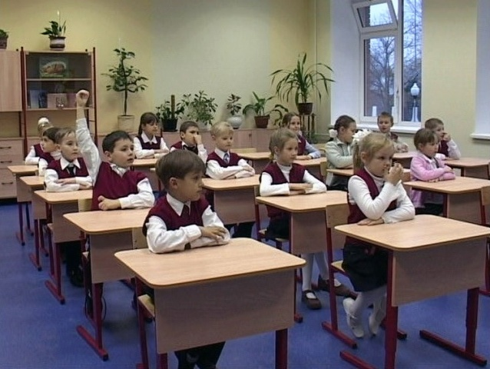
Разработанная система
уроков по формированию регулятивных
универсальных учебных действий
целеполагания и планирования
является эффективной.
Данные действия формируются поэтапно, в процессе многократного повторения
Вывод:

Slide 13
Спасибо за внимание

Slide 14
Сравнительная диаграмма
уровней сформированности РУУД целеполагания
на констатирующем и промежуточном и
контрольном этапе

Slide 15
Сравнительная диаграмма
уровней сформированности РУУД планирования
на констатирующем и промежуточном и
контрольном этапе

Slide 16
Фрагмент урока математики 1 класс по теме: «Решение задач»
Деятельность учителя | Деятельность учеников
На этапе открытия новых знаний дети работают над задачей из учебника. - Прочитайте задание. Что нужно сделать? Посмотрите на доску. Учитель предлагает определить цель задания, для этого предлагает учащимся восстановит «рассыпанную» цель и обосновать свой выбор. - А зачем нам выполнять это задание? -Мы встречали раньше такие задания? Умеем выполнять такую работу? - Что мы для этого должны знать? - Давайте сделаем вывод: главная цель задания – | «Рассыпанная» цель: 1)решить, вопросы, выбрать, задачи, составить, к, условию, и задачи 2) подходящие научиться вопросы задачи к подбирать условию. Научиться подбирать вопросы к условию задачи, составлять задачи и решать их. Нет - Как правильно подбирать подходящие вопросы к условию задачи? - Подбирать подходящие вопросы к условию задачи, решать составленные задачи.

Slide 17
Фрагмент урока математики 1 класс по теме: «Решение задач»
Деятельность учителя | Деятельность учеников
-Хорошо, теперь наметим план действий. Учитель открывает на доске план с недостающими элементами, пропущенными пунктами. Совместно с учителем дети восстанавливают «испорченный» план работы. - Все этапы понятны? Желаю удачи! Далее работают по плану в группах После чего сверяют свои решения с эталоном. | План: 1) Прочитайте ….. задачи 2) О чем или о ком говорится в задаче? 3) "Наблюдение и эксперимент" (рисунок ладони) 4) Составь ….. 5) Прочитайте «?» 6) Выберите «?», которые не подходят к условию. 7) Соберите задачи 8) Решите пример Задание №3 учебника на с.10

